Slide 1
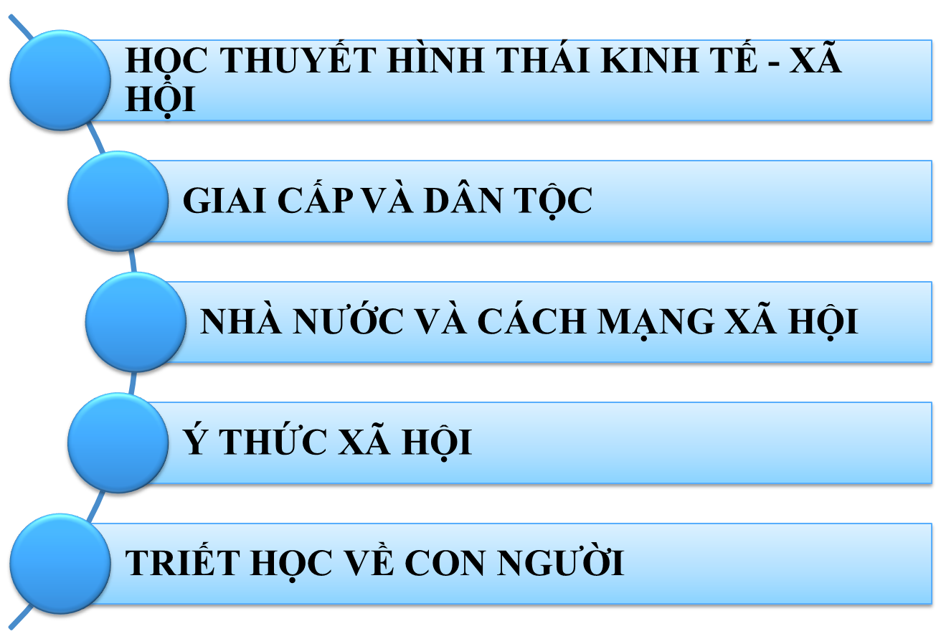
Chương 3. CHỦ NGHĨA DUY VẬT LỊCH SỬ
I.
II.
III.
IV.
V.

Slide 2
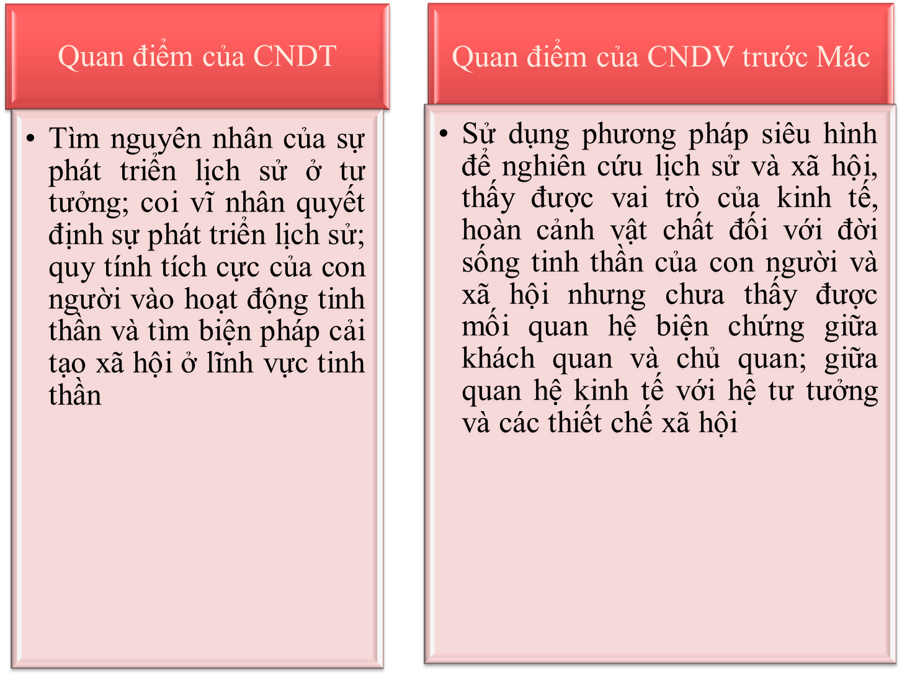
Quan niệm triết học xã hội trước Mác

Slide 3
Điểm xuất phát của Mác trong nghiên cứu XH
QUAN HỆ VỚI TN
LLSX
LAO ĐỘNG SẢN XUẤT VẬT CHẤT
QUAN HỆ VỚI NHAU
QHSX
KIẾN
TRÚC
THƯỢNG
TẦNG
XH
CON NGƯỜI
HIỆN THỰC
CƠ SỞ HẠ TẦNG
CỦA XH

Slide 4
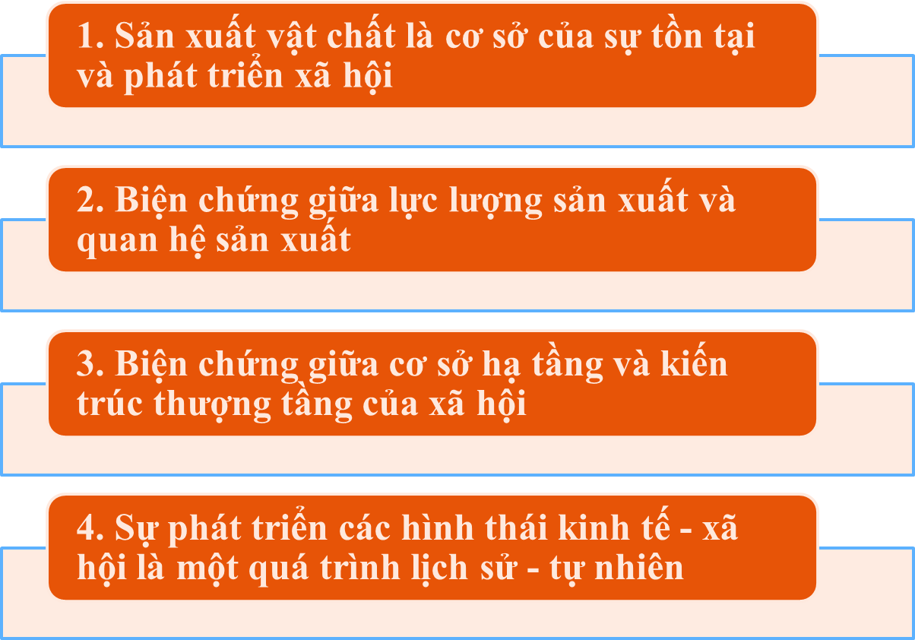
I. HỌC THUYẾT HÌNH THÁI KINH TẾ - XÃ HỘI
Notes:
‹#›

Slide 5
1. Sản xuất vật chất là cơ sở của sự tồn tại phát triển xã hội
a. Khái niệm sản xuất vật chất là quá trình con người sử dụng công cụ lao động tác động vào tự nhiên, cải biến các dạng vật chất của giới tự nhiên nhằm tạo ra của cải vật chất thỏa mãn nhu cầu tồn tại và phát triển của con người.

Slide 6

Sản xuất gồm ba phương diện
Sản xuất ra của cải vật chất
Sản xuất ra đời sống tinh thần
Sản xuất ra con người
Bằng việc “sản xuất ra những tư liệu sinh hoạt của mình, như thế con người đã gián tiếp sản xuất ra tư liệu vật chất của chính mình” [M, A: 1998 t3,tr29].
“điểm khác biệt căn bản giữa xã hôi loài người với xã hội loài vật là ở chổ: loài vật may lắm chỉ là hái lượm, trong khi đó con người sản xuất”[M, t34, tr241]
Notes:
‹#›

Slide 7
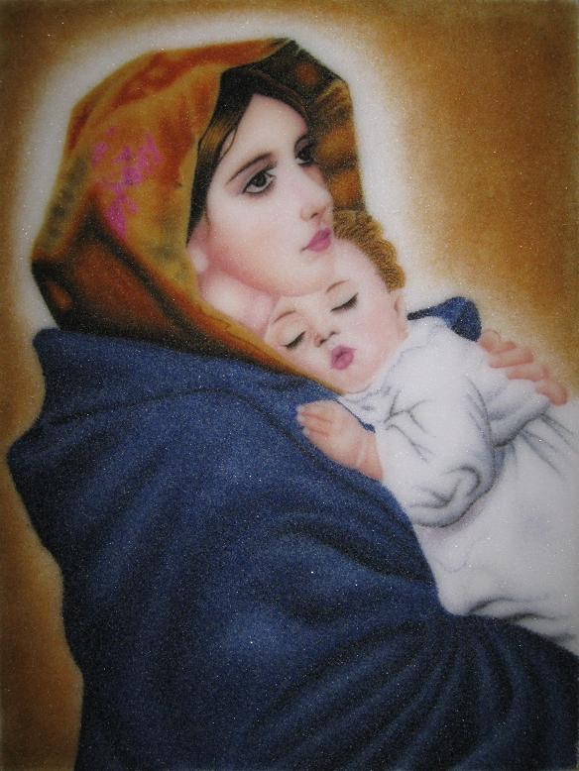
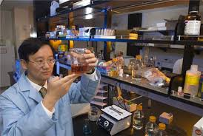
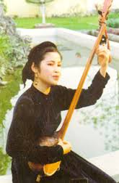
Sản xuất vật chất
Sản xuất tinh thần
Sản xuất ra bản thân con người
Ba phương diện này có mối quan hệ biện chứng tác động qua lại lẫn nhau, trong đó SXVC là cơ sở của sự tồn tại xã hội, quyết định sự vận động và phát triển của đời sống xã hội

Slide 8
b. Vai trò của sản xuất vật chất đối với sự tồn tại và phát triển của xã hội
- Sản xuất vật chất là cơ sở cho sự sinh tồn của xã hội. Xã hội không thể thỏa mãn nhu cầu của mình bằng những cái đã có sẵn trong tự nhiên. Để duy trì và ngày càng nâng cao đời sống của mình, con người phải tiến hành sản xuất ra của cải vật chất (cái ăn, cái mặc và các nhu cầu sinh hoạt khác). Nếu không có sản xuất vật chất xã hội sẽ diệt vong.
- Sản xuất vật chất là cơ sở hình thành tất cả các quan hệ xã hội và đời sống tinh thần của xã hội. Tất cả các quan hệ xã hội về nhà nước, pháp quyền, đạo đức, nghệ thuật, tôn giáo… đều được hình thành, biến đổi trên cơ sở sxvc.
- Sản xuất vật chất là cơ sở cho sự tiến bộ xã hội. Trong quá trình sản xuất vật chất, con người không ngừng làm biến đổi tự nhiên, biến đổi xã hội và biến đổi bản thân mình. Sự phát triển của sản xuất vật chất quyết định sự biến đổi, phát triển các mặt của đời sống xã hội, quyết định phát triển xã hội từ thấp đến cao.

Slide 9
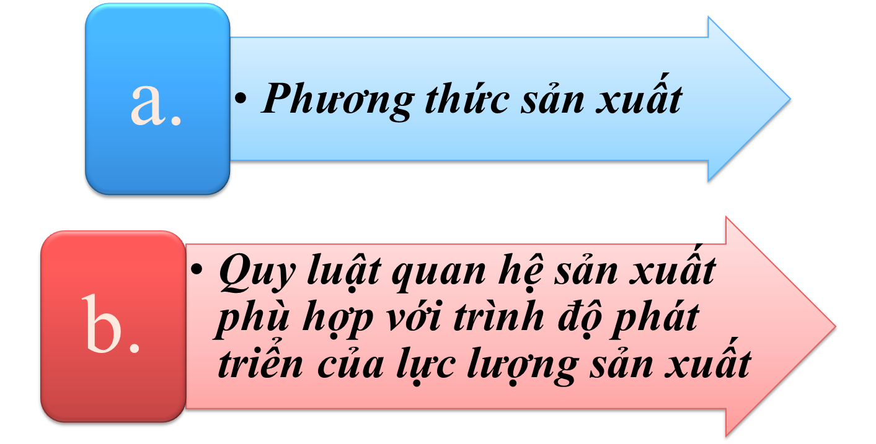
2. Biện chứng giữa lực lượng sản xuất và quan hệ sản xuất

Slide 10
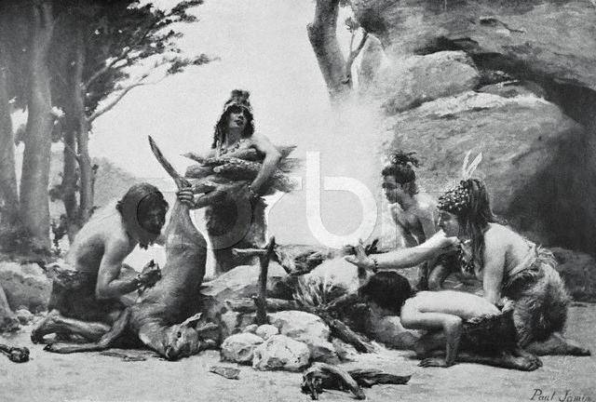
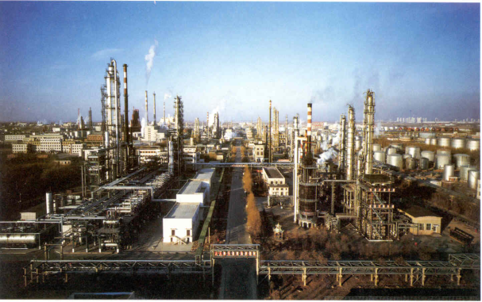
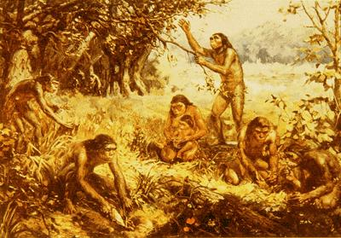
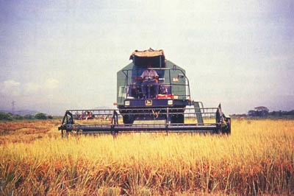
PTSX NGUYÊN THỦY
PTSX CÔNG NGHIỆP
Muốn sinh tồn, con người phải tiến hành sản xuất vật chất tuy nhiên có sự khác nhau rất lớn về cách thức hái lượm và đánh bắt thời ở thời nguyên thủy và phương thức công nghiệp ở thời hiện đại

Slide 11

a. Phương thức sản xuất
K/n: Phương thức sản xuất là cách thức con người con người tiến hành quá trình sản xuất vật chất ở những giai đoạn lịch sử nhất định.
(Đồ đá)
Làm chung
ăn chung
(Cộng
đồng)
(Đồ đồng)
Bóc lôt
tuyệt đối
sức
lao động
của người
nô lệ
(Đồ sắt)
Địa chủ
phát canh
và
thu tô
của
tá điền
(Máy móc)
Nhà tư bản
thuê
công nhân
và
bóc lột
giá trị
thặng dư
(Đỉnh cao của
công nghệ)
Sản xuất
cộng đồng
CX
NT
CH
NL
PK
TB
CN
CS
VM
MỖI XÃ HỘI CHỈ CÓ MỘT PHƯƠNG THỨC SẢN XUẤT ĐẶC TRƯNG
Notes:
‹#›

Slide 12
PTSX
LLSX
QHSX
Trình độ KT nào thì cách thức tổ chức ấy.
Notes:
‹#›

Slide 13
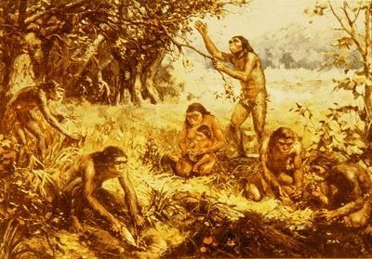
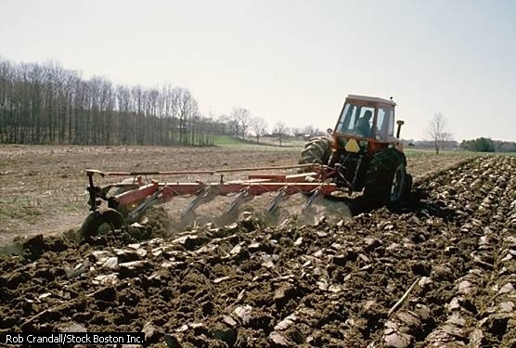
* Khái niệm lực lượng sản xuất
Lực lượng sản xuất là thể thống nhất hữu cơ giữa tư liệu sản xuất và sức lao động, lực lượng sản xuất phản ánh mối quan hệ giữa con người với tự nhiên và phản ánh trình độ chinh phục tự nhiên của con người.

Slide 14
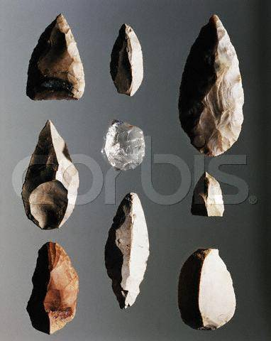
LỰC LƯỢNG SẢN XUẤT
LÀ TOÀN BỘ CÁC NHÂN TỐ VẬT CHẤT, KỸ THUẬT... TRONG MỐI QUAN HỆ KẾT HỢP VỚI NHAU TẠO THÀNH NĂNG LỰC THỰC TIỄN KHAI THÁC, LÀM BIẾN ĐỔI MÔI TRƯỜNG TN, SÁNG TẠO SẢN PHẨM...
TƯ LIỆU SẢN XUẤT
NGƯỜI LAO ĐỘNG
Các yếu tố tạo thành LLSX: Tư liệu sản xuất (đối tượng Lđ, công cụ Lđ, Tư liệu phụ trợ....) và Người lao động (Sức lao động vật chất và tinh thần của họ). Các yếu tố đó được kết hợp với nhau trong quá trinh SX.

Slide 15

THỂ LỰC
NGƯỜI
LAO
ĐỘNG
CÓ SẴN
TRONG
TỰ NHIÊN
LỰC
LƯỢNG
SẢN
XUẤT
TRÍ LỰC
ĐÃ QUA
CHẾ BIẾN
ĐỐI TƯỢNG
LAO ĐỘNG
CÔNG CỤ
LAO ĐỘNG
TƯ
LIỆU
SẢN
XUẤT
TƯ LIỆU
HỖ TRỢ
TƯ LIỆU
LAO ĐỘNG
Notes:
‹#›

Slide 16

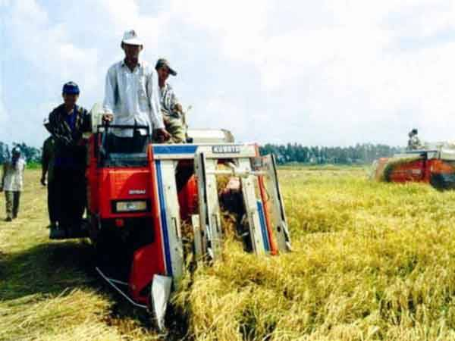

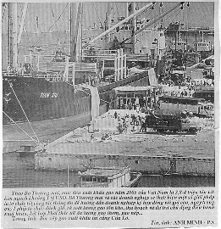
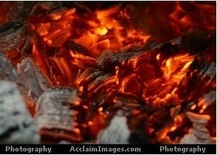
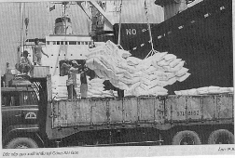
Kết cấu của LLSX
Người lao động
Công cụ lao động
Kết cấu LLSX
Tư liệu lao động
Tư liệu hỗ trợ
Tư liệu sản xuất
Có sẵn trong TN
Đối tượng lao động
Đã qua chế biến
Notes:
‹#›

Slide 17
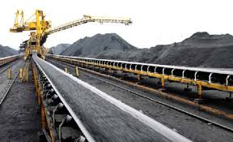
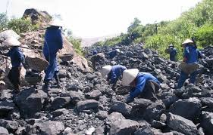
Vai trò của người LĐ trong LLSX
Người lao động là nhân tố hàng đầu giữ vai trò quyết định; các tư liệu sản xuất chỉ là sản phẩm lao động của con người, giá trị và hiệu quả thực tế của các tư liệu sản xuất phụ thuộc vào việc sử dụng của người lao động
Trong quá trình sản xuất, công cụ lao động bị hao thì người LĐ tạo ra giá trị lớn hơn giá trị ban đầu
Là nguồn gốc của mọi sáng tạo trong sản xuất vật chất, nguồn gốc của sự phát triển sản xuất

Slide 18
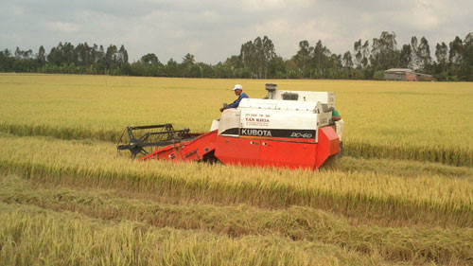
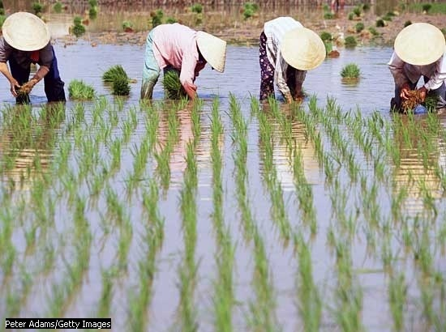
Vai trò của công cụ LĐ trong LLSX
Công cụ lao động quyết định khả năng chinh phục tự nhiên của con người
Công cụ lao động thể hiện trình độ của một thời đại, một dân tộc nhất định.
Công cụ lao động quyết định năng suất lao động mà năng suất lao động lại quyết định sự sống còn của một chế độ xã hội nhất định. C.Mác viết “Cái cối xay quay bằng tay đưa lại xã hội có lãnh chúa, cái cối xay chạy bằng hơi nước đưa lại xã hội có nhà tư bản công nghiệp”
Là yếu tố động nhất, cách mạng nhất trong lực lượng sản xuất, là nguyên nhân sâu xa của mọi biến đổi kinh tế xã hội trong lịch sử

Slide 19
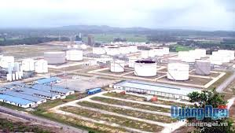

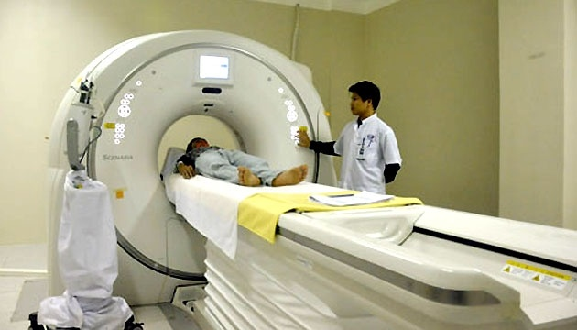
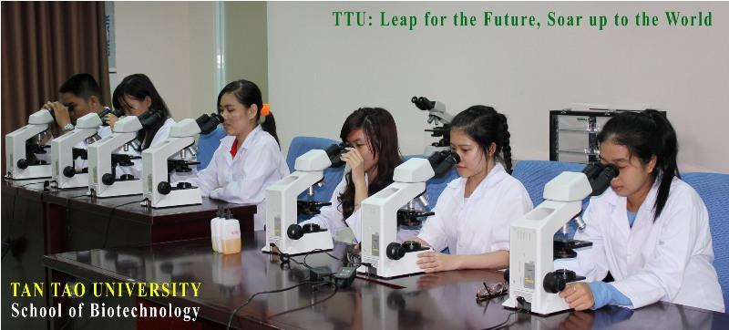

Khoa học đã trở thành LLSX trực tiếp
Làm cho NSLĐ, của cải xã hội tăng nhanh.
Kịp thời giải quyết những yêu cầu do sản xuất đặt ra; thâm nhập vào tất cả các yếu tố bên trong của sản xuất
Được kết tinh, “vật hoá” vào các yếu tố của LLSX; kích thích sự phát triển năng lực làm chủ sản xuất của con người.
Trong nền kinh tế tri thức: người lao động và công cụ lao động được trí tuệ hoá

Slide 20
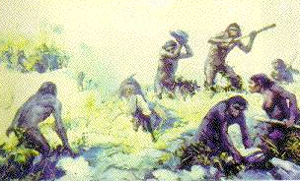

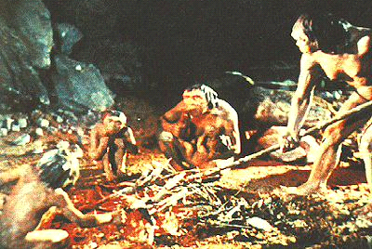
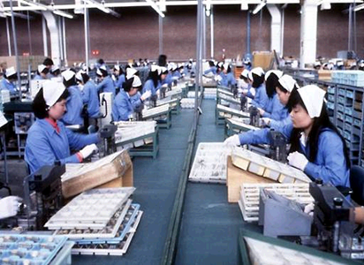
QUAN HỆ SẢN XUẤT
LÀ TỔNG THỂ MQH KINH TẾ GIỮA CON NGƯỜI VỚI NHAU HÌNH THÀNH KHÁCH QUAN DO NHU CẦU CỦA QUÁ TRÌNH SẢN XUẤT
THỰC CHẤT: TLSX CỦA AI? AI ĐIỀU HÀNH QTSX? AI ĐƯỢC HƯỞNG? HƯỞNG THẾ NÀO?
Các lớp quan hệ tạo thành QHSX bao gồm: QHSH các TLSX; QH tổ chức-quản lý QTSX; QH phân phối kết quả QTSX. Trong các điều kiện LS khác nhau, có sự biến đổi rất lớn về chủ thể của các quan hệ SX.

Slide 21
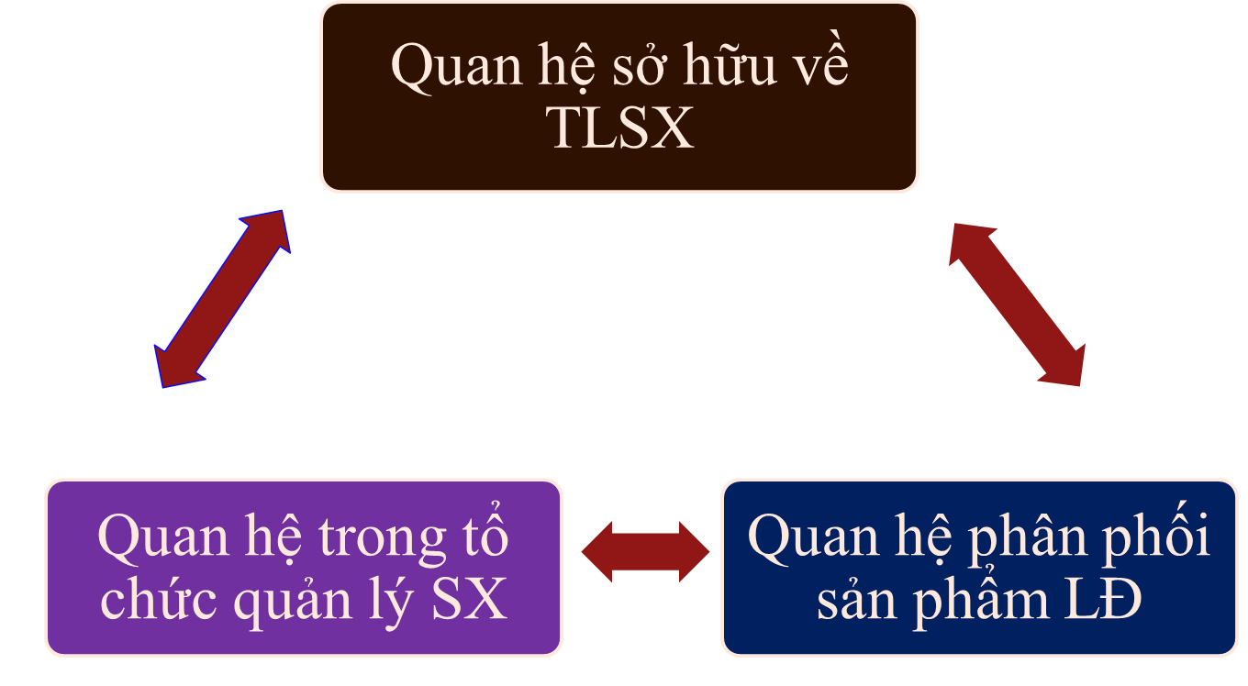
KẾT CẤU
KINH TẾ
CỦA XÃ HỘI

Slide 22
Các kiểu và các hình thức của
quan hệ sản xuất
Cộng sản chủ nghĩa
Chế độ tư hữu => Người bóc lột người
Hợp tác và tương trợ lẫn nhau
Tư bản chủ nghĩa
Phong kiến
Chiếm hữu nô lệ
Công xã nguyên thuỷ
Các quan hệ sản xuất
Notes:
‹#›

Slide 23
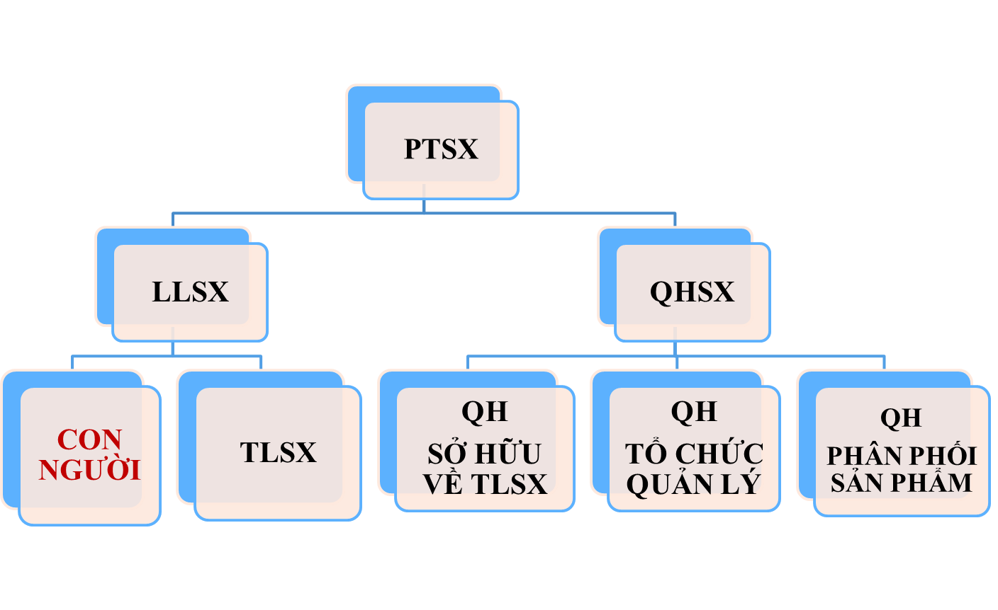
Notes:
‹#›

Slide 24

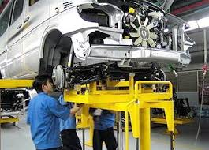
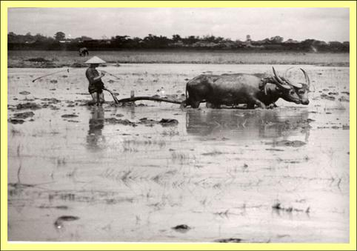
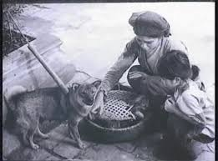
* Nội dung quy luật QHSX phải phù hợp với trình độ phát triển của LLSX
Mối quan hệ giữa LLSX và QHSX là mối quan hệ thống nhất biện chứng, trong đó LLSX quyết định QHSX và QHSX tác động trở lại LLSX

Slide 25
Trình độ phát triển của LLSX
Tr/độ P/tr của LLSX | Thủ công | Cơ khí hoá | Hiện đại hoá
Công cụ LĐ | CC. cầm tay ( CC đá, đồng , sắt..) = Sử dụng sức người là chính => N/suất thấp, ngưỡng N/Suất hẹp… | Máy móc (ĐCơ hơi nước, đốt trong, điện…)= Sử dg sức tự nhiên là chính => N/suất cao; ngưỡng N/S rộng… | C.nghệ cao, tự động hóa rất cao => N/suất rất cao, ngưỡng N/S rất rộng…=> Nền KT tri thức
Quy mô SX | Q/mô Nhỏ, Khép kín (= gia đình, phường hội…) | Q/mô Lớn = công xưởng, NM => ngành CN => Nền CN quốc gia, xuyên QG … | Rất lớn = Q/mô có tính chất toàn cầu (Các tập đoàn toàn cầu…)
Trình độ PCLĐ | Đơn giản, nhẹ | Sâu sắc = dây chuyền => công xưởng => NM => ngành CN => nền KT… | Rất sâu sắc = t/chất toàn cầu
Trình độ NLĐ | Thấp, kinh nghiệm | Có hiểu biết KH - KT (công nhân áo xanh) | Có hiểu biết cao (CN áo trắng - tương đương ĐH)

Slide 26
LLSX quyết định QHSX
Sự vận động và phát triển của phương thức sản xuất bắt đầu từ sự biến đổi của lực lượng sản xuất
LLSX là nội dung của PTSX, còn QHSX là hình thức của PTSX
=> LLSX nào thì QHSX ấy.
Khi LLSX có sự thay đổi => QHSX cũng phải thay đổi theo
Sự phù hợp của quan hệ sản xuất với trình độ phát triển của lực lượng sản xuất là đòi hỏi khách quan của nền sản xuất
Lực lượng sản xuất quyết định sự ra đời của một kiểu quan hệ sản xuất mới trong lịch sử, quyết định đến nội dung và tính chất của quan hệ sản xuất
Notes:
‹#›

Slide 27
Sự tác động trở lại của quan hệ sản xuất đối với lực lượng sản xuất
Sự tác động của quan hệ sản xuất đối với lực lượng sản xuất diễn ra theo hai chiều hướng: thúc đẩy hoặc kìm hãm sự phát triển của lực lượng sản xuất
Nếu quan hệ sản xuất phù hợp với lực lượng sản xuất sẽ thúc đẩy sản xuất phát triển; đem lại năng suất, chất lượng, hiệu quả của nền sản xuất.
Nếu quan hệ sản xuất không phù hợp thì sẽ kìm hãm, thậm chí phá hoại lực lượng sản xuất
Sự tác động biện chứng giữa lực lượng sản xuất với quan hệ sản xuất làm cho lịch sử xã hội loài người là lịch sử kế tiếp nhau của các phương thức sản xuất từ thấp lên cao

Slide 28
Ý nghĩa phương pháp luận
Muốn xoá bỏ một quan hệ sản xuất cũ, thiết lập một quan hệ sản xuất mới phải xuất phát từ tính tất yếu kinh tế, yêu cầu khách quan của quy luật kinh tế, chống tuỳ tiện, chủ quan, duy tâm, duy ý chí.
Phát triển kinh tế phải bắt đầu từ phát triển lực lượng sản xuất, trước hết là phát triển lực lượng lao động và công cụ lao động

Slide 29


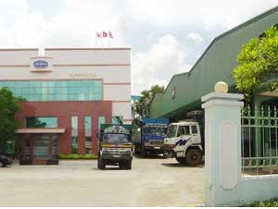
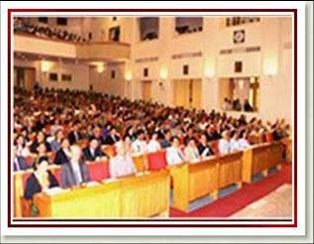
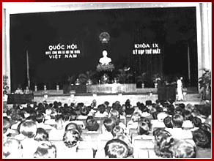
3. Biện chứng giữa cơ sở hạ tầng và kiến trúc thượng tầng
a) Khái niệm cơ sở hạ tầng và kiến trúc thượng tầng
b) Quy luật về mối quan hệ biện chứng giữa cơ sở hạ tầng và kiến trúc thượng tầng
KINH TẾ TƯ BẢN NHÀ NƯỚC
C«ng ty thÐp liªn doanh Nippovina (VN – NhËt)
Notes:
‹#›

Slide 30
a. Khái niệm cơ sở hạ tầng và kiến trúc thượng tầng của xã hội
Cơ sở hạ tầng là toàn bộ những quan hệ sản xuất hợp thành cơ cấu kinh tế của một xã hội nhất định.
Quan hệ sản xuất thống trị
Cấu trúc của cơ sở hạ tầng
Quan hệ sản xuất tàn dư
Quan hệ sản xuất mầm mống

Slide 31
a. Khái niệm cơ sở hạ tầng và kiến trúc thượng tầng của xã hội
Kiến trúc thượng tầng là toàn bộ những quan điểm, tư tưởng xã hội với những thiết chế xã hội tương ứng cùng những quan hệ nội tại của thượng tầng hình thành trên một cơ sở hạ tầng nhất định.
Cấu trúc của kiến trúc thượng tầng bao gồm toàn bộ những quan điểm tư tưởng chính trị, pháp quyền, đạo đức, tôn giáo, nghệ thuật, triết học… và thiết chế xã hội tương ứng như nhà nước, đảng phái, giáo hội, các đoàn thể và tổ chức xã hội khác
Nhà nước - công cụ quyền lực chính trị đặc biệt của giai cấp thống trị

Slide 32


* CSHT QUYẾT ĐỊNH KTTT
TÍNH CHẤT CỦA KTTT
DO TÍNH CHẤT CSHT
QUYẾT ĐỊNH
CSHTSẼ
HÌNHTHÀNH
MỘT KTTT
TƯƠNG ỨNG
TRONG XH CÓ GIAI CẤP
GC NÀO THỐNG TRỊ
VỀ KINH TẾ
SẼ THỐNG TRỊ
VỀ CHÍNH TRỊ - XÃ HỘI
KIẾN TRÚC
THƯỢNG
TẦNG
CÁC MÂU THUẪN KINH TẾ
QUYẾT ĐỊNH MÂU THUẪN
VỀ CHÍNH TRỊ - XÃ HỘI.
CSHT
THAY ĐỔI
THÌ
SỚM HAY
MUỘN GÌ
KTTT
SẼ
THAY ĐỔI
THEO
CƠ SỞ
HẠ TẦNG
THAY ĐỔI NGAY TRONG
BẢN THÂN MỘT HTKT - XH
VÀ TỪ HTKT CŨ SANG MỚI
SỰ THAY ĐỔI CỦA KTTT
RẤT ĐA DẠNG
VÀ CÓ TÍNH KẾ THỪA
Notes:
‹#›

Slide 33
* KTTT TÁC ĐỘNG LẠI CSHT
KTTT
BẢO VỆ, DUY TRÌ HOẶC
PHÁ HUỸ CSHT VÀ KTTT CŨ
THÔNG QUA
CÁC CHÍNH SÁCH KT - XH
KIẾN TRÚC
THƯỢNG
TẦNG
KTTT TÁC ĐỘNG ĐẾN CSHT BẰNG
NHIỀU HÌNH THỨC, CƠ CHẾ KHÁC NHAU
TRONG ĐÓ, NHÀ NƯỚC LÀ YẾU TỐ
TÁC ĐỘNG TRỰC TIẾP NHẤT
CƠ SỞ
HẠ TẦNG
TÁC DỤNG CỦA KTTT
SẼ LÀ TÍCH CỰC KHI NÓ TÁC ĐỘNG
CÙNG CHIỀU VỚI SỰ VẬN ĐỘNG CỦA
NHỮNG QUY LUẬT KINH TẾ KHÁCH QUAN,
NGƯỢC LẠI, SẼ LÀ LỰC CẢN CSHT
Notes:
‹#›

Slide 34
Ý nghĩa phương pháp luận
Là cơ sở khoa học cho việc nhận thức một cách đúng đắn mối quan hệ giữa kinh tế và chính trị, trong đó kinh tế quyết định chính trị, chính trị tác động trở lại to lớn, mạnh mẽ đối với kinh tế
Trong nhận thức và thực tiễn, nếu tách rời hoặc tuyệt đối hoá một yếu tố nào giữa kinh tế và chính trị đều là sai lầm
Đảng Cộng sản Việt Nam chủ trương đổi mới toàn diện cả kinh tế và chính trị, trong đó đổi mới kinh tế là trung tâm, đồng thời đổi mới chính trị

Slide 35
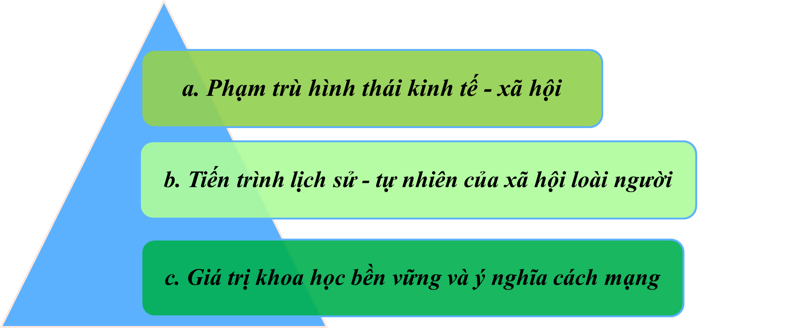
4. Sự phát triển các hình thái kinh tế - xã hội là một quá trình lịch sử - tự nhiên

Slide 36
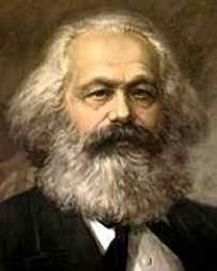
a. Phạm trù hình thái kinh tế - xã hội
* Khái niệm
Hình thái kinh tế - xã hội là một phạm trù cơ bản của chủ nghĩa duy vật lịch sử dùng để chỉ xã hội ở từng giai đoạn phát triển lịch sử nhất định, với một kiểu quan hệ sản xuất đặc trưng cho xã hội đó, phù hợp với một trình độ nhất định của lực lượng sản xuất và với một kiến trúc thượng tầng tương ứng được xây dựng lên trên quan hệ sản xuất đó.

Slide 37
Kết cấu của hình thái KT-XH
Kiến trúc thượng tầng | - Là sự thể hiện các mối quan hệ giữa người với người trong lĩnh vực tinh thần, tiêu biểu cho bộ mặt tinh thần của đời sống xã hội
 | - Là công cụ bảo vệ và phát triển CSHT
Quan hệ sản xuất | Là quan hệ khách quan, cơ bản, chi phối và quyết định mọi quan hệ xã hội, đồng thời là tiêu chuẩn quan trọng nhất để phân biệt bản chất các chế độ xã hội khác nhau.
Lực lượng sản xuất | Là nền tảng VC-KT của HT KT-XH Là tiêu chuẩn khách quan để phân biệt các thời đại kinh tế khác nhau. Là yếu tố xét đến cùng quyết định sự vận động, phát triển của HTKT -XH
Quyết định
Ảnh hưởng
Notes:
‹#›

Slide 38
- Xã hội loài người đã phát triển qua nhiều hình thái KT-XH khác nhau trong lịch sử, sự ra đời và thay thế các hình thái KT-XH khác nhau trong lịch sử là 1 quá trình lịch sử - tự nhiên.
- Hình thái KT-XH là 1 hệ thống, trong đó, các mặt không ngừng tác động qua lại lẫn nhau tạo thành các quy luật vận động, phát triển khách quan của xã hội, đó là quy luật về sự phù hợp của QHSX với trình độ phát triển của LLSX, quy luật về mối quan hệ biện chứng giữa CSHT và KTTT, chính các quy luật khách quan này chi phối sự vận động của xh từ thấp đến cao.
- Nguồn gốc sâu xa dẫn đến sự biến đổi của đời sống xh là sự pt của LLSX, chính sự phát triển của LLSX làm cho QHSX biến đổi, và sự biến đổi của QHSX đòi hỏi KTTT phải biến đổi theo, do đó, hình thái KT-XH cũ được thay thế bằng hình thái KT-XH mới cao hơn, tiến bộ hơn.

Slide 39
+ Sự thay thế hình thái KTXH này = hình thái KTXH khác thường được thực hiện thông qua cách mạng xh nhằm giải quyết mâu thuẫn giữa LLSX và QHSX khi QHSX lỗi thời, kìm hãm sự phát triển của LLSX. Khi CSHT thay đổi thì sớm muộn KTTT cũng thay đổi theo.
+ Sự tác động của các quy luật khách quan đang vạch ra con đường đi chung trong lịch sử phát triển của các quốc gia dân tộc. Tuy nhiên, mỗi quốc gia dân tộc đều có những nét đặc thù riêng về điều kiện tự nhiên, về chính trị, về truyền thống văn hóa, về điều kiện quốc tế.... vì thế, lịch sử phát triển của nhân loại rất đa dạng, phong phú. Các nước có thể phát triển tuần tự hoặc bỏ qua 1 vài hình thái KT-XH tùy vào điều kiện cụ thể của mình. Tuy nhiên sự bỏ qua đó mang tính khách quan chứ không phải theo ý muốn chủ quan.

Slide 40
Lựa chọn con đường phát triển như thế nào cho phù hợp là do phải xét tới điều kiện lịch sử của mỗi quốc gia khác nhau
Nhân tố khách quan
Nhân tố chủ quan
PTSX định bỏ qua đã tỏ ra lạc hậu với tiến trình lịch sử TG
PTSX mới
định tiến lên
đã xuất hiện
Giai cấp lãnh
đạo phải đủ
năng lực để đưa dân tộc
đó thực hiện bước chuyển biến
Yếu tố kinh tế
chính trị
văn hoá…
của quốc gia dân tộc
Hình thái kinh tế - xã hội CSCN ra đời là tất yếu khách quan của lịch sử xã hội

Slide 41
c. Giá trị khoa học bền vững và ý nghĩa cách mạng
Là cuộc cách mạng trong toàn bộ quan niệm về lịch sử xã hội, bác bỏ quan niệm trừu tượng, duy vật tầm thường, duy tâm, phi lịch sử về xã hội
Muốn nhận thức và cải tạo xã hội cũ, xây dựng xã hội mới phải tác động cả ba yếu tố: LLSX, QHSX, KTTT trong đó phải bắt đầu từ phát triển lực lượng sản xuất
Là cơ sở khoa học cho việc xác định con đường phát triển của Việt Nam đó là quá độ lên CNXH, bỏ qua chế độ TBCN và bác bỏ những quan điểm thù địch, sai trái, phiến diện về xã hội
Notes:
‹#›

Slide 42
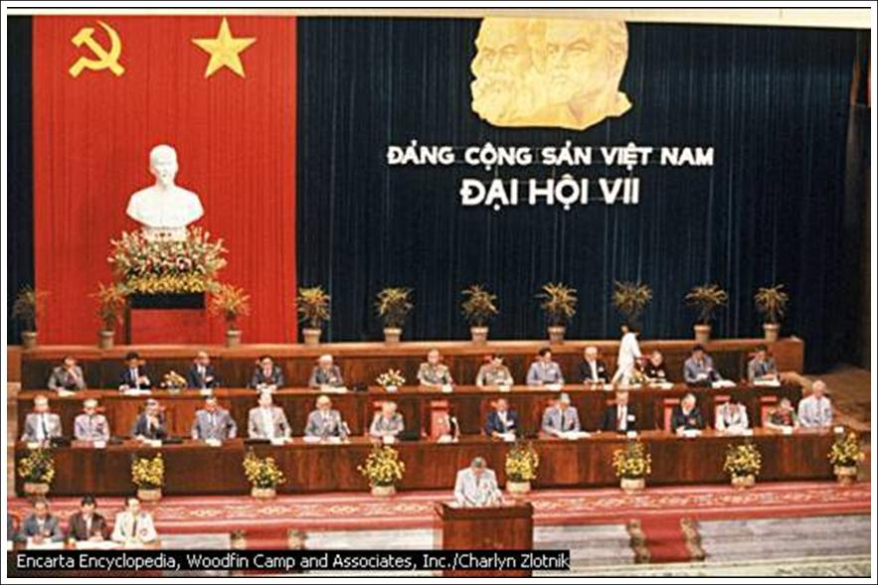
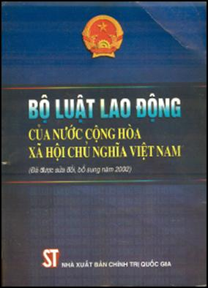
Sự vận dụng học thuyết hình thái KT-XH của Đảng ta vào sự nghiệp xây dựng CNXH ở VN
(1) Kiên định mục tiêu định hướng XHCN, con đường đi lện CNXH là quá độ gián tiếp
Notes:
‹#›

Slide 43
(2) Công nghiệp hoá, hiện đại hoá là nhiệm vụ trọng tâm của thời kỳ quá độ CNXH
Phương thức thực hiện vừa có bước tuần tự vừa có bước nhảy vọt để phát huy lợi thế
Phát huy nguồn lực trí tuệ và sức mạnh tinh thần của con người Việt Nam để xây dựng đội ngũ lao động đáp ứng yêu cầu của CNH, HĐH và hội nhập kinh tế toàn cầu
Coi giáo dục -đào tạo, khoa học - công nghệ để bảo vệ tài nguyên môi trường và phát triển kinh tế tri thức
Notes:
‹#›

Slide 44
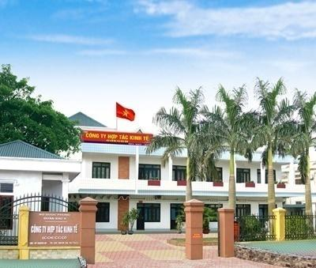
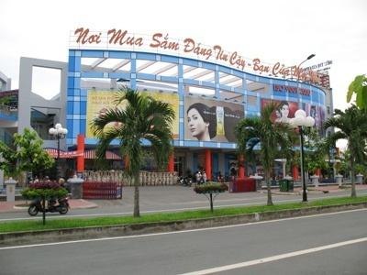
3) Đổi mới quan hệ sản xuất
- Có nhiều hình thức sở hữu => các thành phần kinh tế bình đẳng với nhau trước pháp luật
Nền kinh tế vận động theo cơ chế thị trường có sự quản lý của NN theo định hướng XHCN…
Có nhiều hình thức phân phối trong đó phân phối theo lao động là chủ yếu
Notes:
‹#›

Slide 45
(4) Đổi mới về KTTT
Về văn hóa, tư tưởng: đổi mới về tư duy, lý luận, nhận thức đầy đủ, khoa học về CN Mác -Lênin, TTHCM và vận dụng sáng tạo…để xây dựng nền văn hoá tiên tiến, đậm đà bản sắc dân tộc
Đảm bảo vững chắc quốc phòng an ninh
Đường lối đối ngoại độc lập tự chủ
Xây dựng dân chủ XHCN gắn với vấn đề đoàn kết dân tộc
Xây dựng nhà nước pháp quyền XHCN,cải cách hành chính và xây dựng Đảng trong sạch, vững mạnh

Slide 46
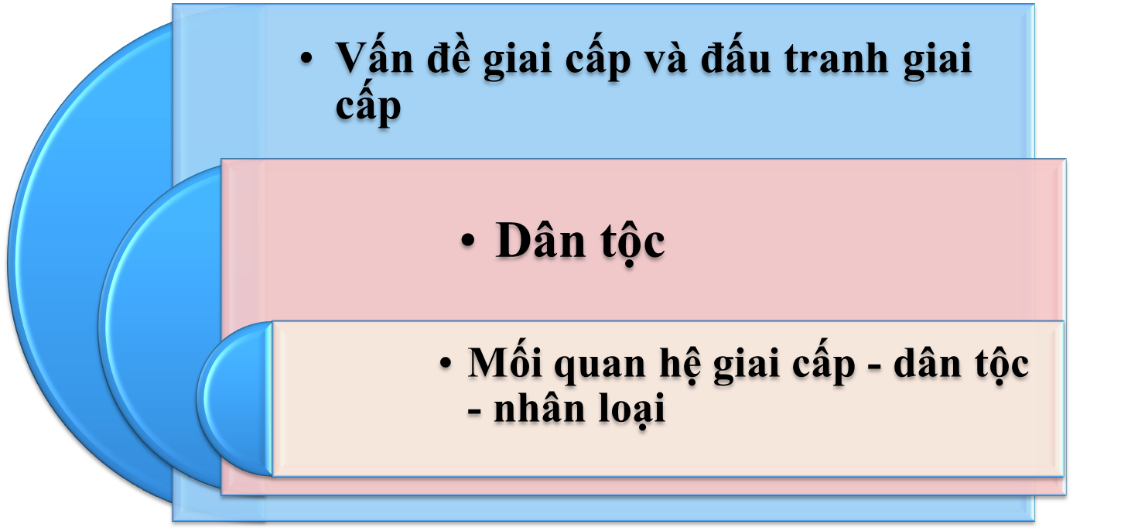
II. GIAI CẤP VÀ DÂN TỘC
1
2
3

Slide 47
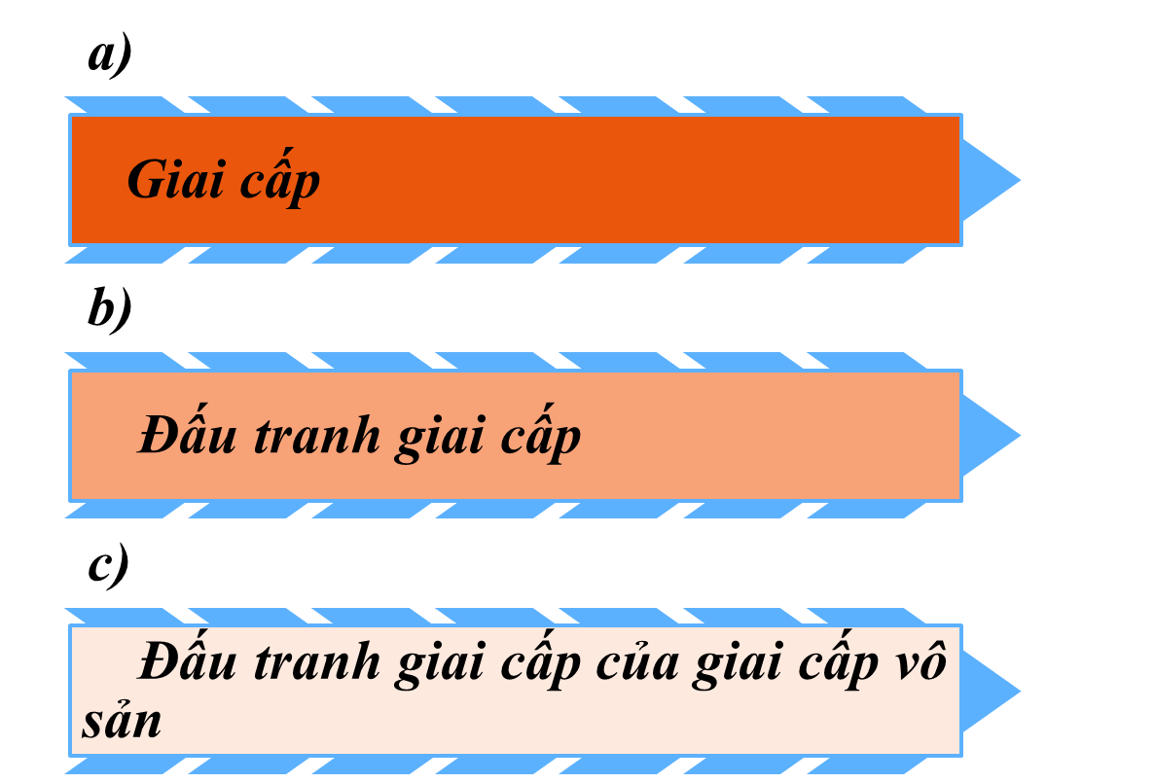
1. Vấn đề giai cấp và đấu tranh giai cấp

Slide 48
a. Giai cấp
* Quan niệm trước Mác về Giai cấp
Quan điểm
duy tâm
GC kết quả phân định, sáng tạo của lực lượng siêu tự nhiên
DV hình thức
Giai cấp là những lớp người có cùng hình thể, sở thích, tâm lý, nghề nghiệp, tôn giáo
Rodney Stark
Địa vị là yếu tố nảy sinh và phân loại GC
Warner
Địa vị và danh tiếng
Weber
người Đức
Tiếp cận từ góc độ của cải, địa vị, uy tín quyền lực
Mỹ
Lý luận GC không áp dụng được vì họ không còn GCVS

Slide 49
a. Giai cấp
* Quan niệm của Mác về Giai cấp
Mác đã đi tìm cái gốc của cơ cấu xã hội, cơ cấu giai cấp đó là kinh tế
Quan hệ giai cấp chính là biểu hiện về mặt xã hội của những quan hệ sản xuất, trong đó tập đoàn người này có thể bóc lột lao động của tập đoàn người khác

Slide 50
a. Giai cấp
Kế thừa tư tưởng của Mác, trong tác phẩm Sáng kiến vĩ đại Lênin định nghĩa:
“Người ta gọi là giai cấp, những tập đoàn to lớn gồm những người khác nhau về địa vị của họ trong một hệ thống sản xuất xã hội nhất định trong lịch sử, khác nhau về quan hệ của họ (thường thì những quan hệ này được pháp luật quy định và thừa nhận) đối với những tư liệu sản xuất, về vai trò của họ trong tổ chức lao động xã hội, và như vậy là khác nhau về cách thức hưởng thụ và về phần của cải xã hội ít hoặc nhiều mà họ được hưởng. Giai cấp là những tập đoàn người, mà tập đoàn này có thể chiếm đoạt lao động của tập đoàn khác, do địa vị khác nhau của họ trong một chế độ kinh tế xã hội nhất định”.

Slide 51
a. Giai cấp
Khác nhau về quan hệ
Của họ đối với tư liệu
Sản xuất
Khác nhau
về địa vị
Trong một
hệ thống
Sản xuất
Đặc
Trưng
Giai
cấp
Khác nhau về vai trò
Trong tổ chức lao động
Xã hội
Định
Nghĩa
Giai
Cấp
Của
Lênin
Khác nhau về mặt phân
Phối sản phẩm
Nguyên
Nhân của
Đối kháng
Giai cấp
Đối lập về lợi ích kinh tế

Slide 52
Nguồn gốc hình thành giai cấp
Công cụ lao động phát triển
Phân công lao động xã hội
Sự
Phát
Triển
Của
LLSX
Giai cấp
Xuất hiện
CĐTH
về
TLSX
Năng xuất lao động tăng
Có sản phẩm dư thừa
Nguồn gốc
Sâu xa
Nguồn gốc
Trực tiếp
*

Slide 53
Kết cấu xã hội - giai cấp
Mỗi hình thái kinh tế - xã hội có một kết cấu giai cấp khác nhau song nhìn chung đều có những giai cấp và tầng lớp sau:
Giai cấp cơ bản: là những giai cấp xuất hiện và tồn tại gắn với phương thức sản xuất thống trị;
Giai cấp không cơ bản: là những giai cấp xuất hiện và tồn tại gắn với phương thức sản xuất tàn dư, hoặc mầm mống trong xã hội.
Ngoài giai cấp cơ bản và không cơ bản, trong mỗi hình thái kinh tế - xã hội còn có những tầng lớp xã hội như tầng lớp trí thức, tiểu tư sản, tiểu thương, tiểu chủ...

Slide 54
b. Đấu tranh giai cấp
- Định nghĩa đấu tranh giai cấp
Kế thừa và phát triển tư tường của C.Mác và Ph. Ăngghen trong điều kiện mới của lịch sử, V.I Lênin chỉ rõ: "Đấu tranh giai cấp là đấu tranh của một bộ phận nhân dân này chống lại một bộ phận khác, cuộc đấu tranh của quần chúng bị tước hết quyền, bị áp bức và lao động, chống bọn có đặc quyền, đặc lợi, bọn áp bức và bọn ăn bám, cuộc đấu tranh của những người công nhân làm thuê hay những người vô sản chống những người hữu sản hay giai cấp tư sản”.

Slide 55
b. Đấu tranh giai cấp
NGUYÊN NHÂN CỦA
ĐẤU TRANH GIAI CẤP
Giai cấp tiến bộ
Giai cấp bảo thủ
Lợi ích kinh tế
LLSX tiến bộ
QHSX lạc hậu

Slide 56
* Vai trò của đấu tranh giai cấp
Giải phóng LLSX
Xóa bỏ PTSX cũ
Thiết lập
PTSX mới
Xoá bỏ QHSX lạc hậu,
thiết lấpQHXS mới
ĐẤU TRANH GIAI CẤP
Lợi ích kinh tế
Giai cấp tiến bộ
Giai cấp bảo thủ
LLSX tiến bộ
QHSX lạc hậu

Slide 57
c. Đấu tranh giai cấp của giai cấp vô sản
* Đấu tranh giai cấp của giai cấp vô sản khi chưa có chính quyền
Đấu tranh
chính trị
Đấu tranh
Tư tưởng
Bạo
Lực
Cách
mạng
Đấu tranh
Kinh tế
*

Slide 58
* Đấu tranh giai cấp trong thời kỳ quá độ từ chủ nghĩa tư bản lên chủ nghĩa xã hội
Do đặc điểm kinh tế - xã hội của thời kỳ quá độ lên chủ nghĩa xã hội chi phối nên đấu tranh giai cấp là tất yếu.
Đấu tranh giai cấp trong tình hình mới vừa có thuận lợi vừa có khó khăn
Đấu tranh giai cấp có nội dung mới: xây dựng thành công chủ nghĩa xã hội trên tất cả các lĩnh vực kinh tế, chính trị, tư tưởng, văn hoá.v.v..
Hình thức của đấu tranh giai cấp đa dạng và phong phú

Slide 59
* Đặc điểm đấu tranh giai cấp trong thời kỳ quá độ lên chủ nghĩa xã hội ở Việt Nam hiện nay
Ở Việt Nam, đấu tranh giai cấp là tất yếu; diễn ra gay go, phức tạp trên tất cả các lĩnh vực của đời sống xã hội trong điều kiện mới với những thuận lợi rất cơ bản song cũng có không ít các khó khăn
Nội dung của cuộc đấu tranh giai cấp trong thời kỳ quá độ lên chủ nghĩa xã hội ở Việt Nam hiện nay là cuộc đấu tranh ‘‘giữa hai con đường’’ xã hội chủ nghĩa và tư bản chủ nghĩa
Hình thức của đấu tranh giai cấp đa dạng và phong phú

Slide 60
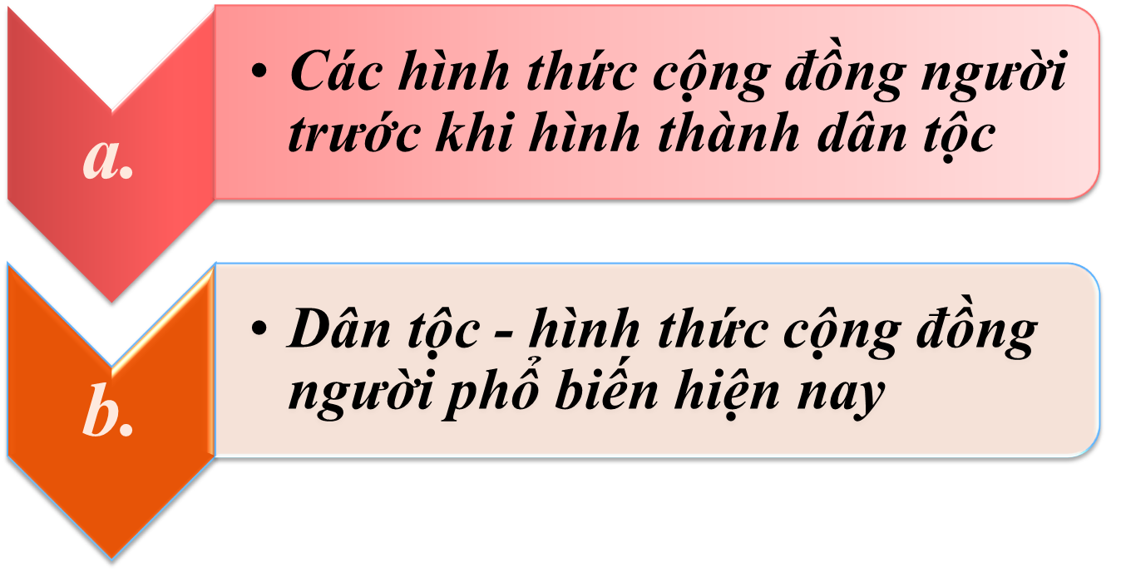
2. Dân tộc (TNC)

Slide 61
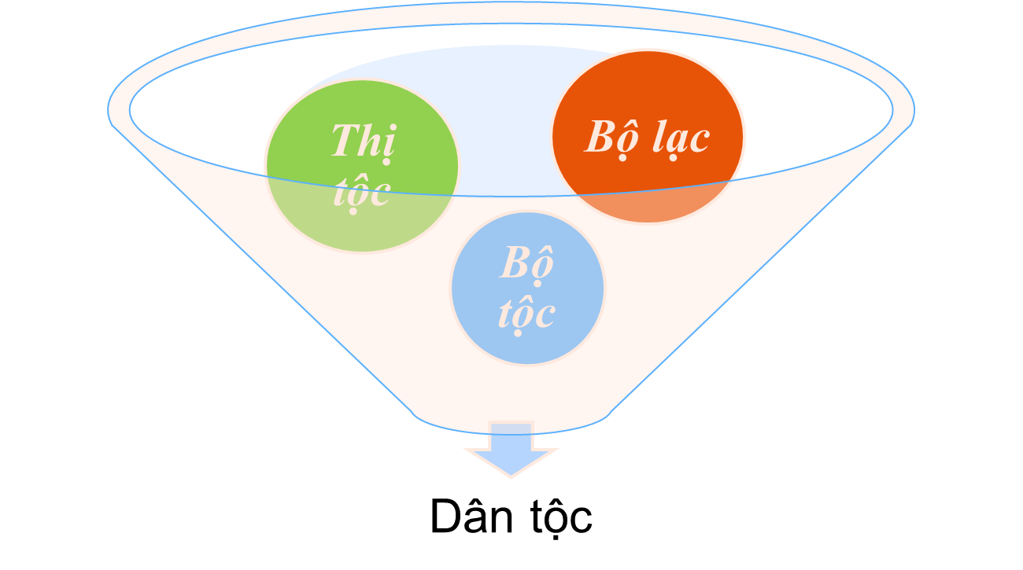
a. Các hình thức cộng đồng người trước khi hình thành dân tộc

Slide 62
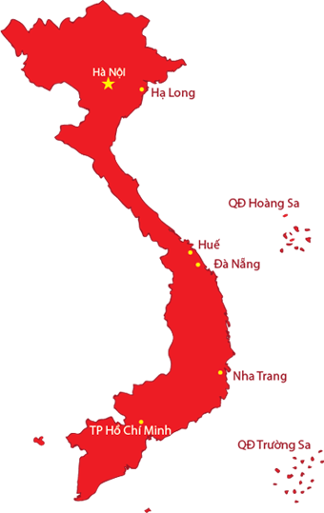

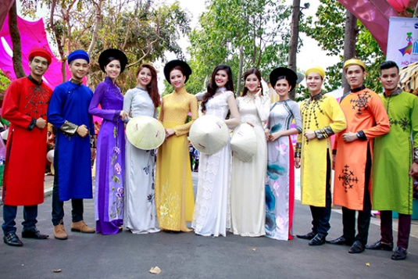
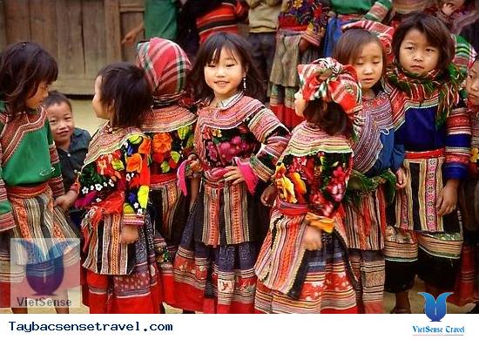

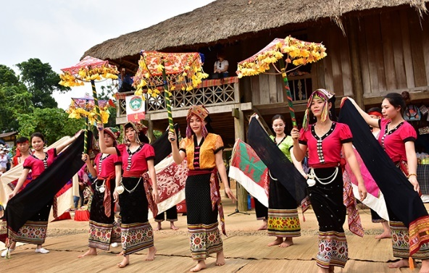

b. Dân tộc - hình thức cộng đồng người phổ biến hiện nay
Dân tộc
Quốc gia
Dân tộc đa số và thiểu số trong một quốc gia

Slide 63


* Khái niệm dân tộc
Dân tộc là một cộng đồng người ổn định được hình thành trong lịch sử trên cơ sở một lãnh thổ thống nhất, một ngôn ngữ thống nhất, một nền kinh tế thống nhất, một nền văn hóa và tâm lý, tính cách thống nhất, với một nhà nước và pháp luật thống nhất.
*

Slide 64
* Đặc trưng của dân tộc
Dân tộc là một cộng đồng người ổn định trên một lãnh thổ thống nhất.
Dân tộc là một cộng đồng thống nhất về ngôn ngữ.
Dân tộc là một cộng đồng thống nhất về kinh tế.
Dân tộc là một cộng đồng bền vững về văn hoá và tâm lý, tính cách.
Dân tộc là một cộng đồng người có một nhà nước và pháp luật thống nhất

Slide 65

* Quá trình hình thành các dân tộc ở châu Âu và đặc thù sự hình thành dân tộc ở châu Á

Slide 66

3. Mối quan hệ giai cấp - dân tộc - nhân loại (TNC)
*

Slide 67
a. Quan hệ giai cấp - dân tộc
Giai cấp quyết định khuynh hướng phát triển và tính chất của dân tộc
Theo Chủ tịch Hồ chí Minh, ở các nước thuộc địa vấn đề dân tộc phải gắn với vấn đề giai cấp mới được giải quyết một cách triệt để dưới sự lãnh đạo của GCCN và thực hiện thắng lợi các mục tiêu của cuộc cách mạng xã hội chủ nghĩa.
Vấn đề dân tộc có ảnh hưởng quan trọng đến vấn đề giai cấp
Đấu tranh giải phóng dân tộc là điều kiện, tiền đề cho đấu tranh giải phóng giai cấp
Vận dụng ở Việt Nam

Slide 68
Nhân loại
Nhân loại là toàn thể cộng đồng người sống trên trái đất từ hàng triệu năm nay không phân biệt về tôn giáo, đảng phái, chủng tộc hay giai cấp, dân tộc
Nhân loại là phạm trù phản ánh những đặc điểm, dấu hiệu chung nhất của con người: Bản chất tính người trong mỗi người
Giai cấp, dân tộc và nhân loại là ba cấp độ tổ chức xã hội của loài người. Trong đó, giai cấp là cơ sở, nền tảng để hình thành nên những đặc trưng về mặt lợi ích chính trị, kinh tế, về bản sắc văn hóa và về xu hướng vận động của dân tộc, của nhân loại.

Slide 69
b. Quan hệ giai cấp, dân tộc với nhân loại
Giai cấp, dân tộc và nhân loại có mối quan hệ biện chứng với nhau
Sự tồn tại của nhân loại là tiền đề, là điều kiện tất yếu thường xuyên của sự tồn tại dân tộc và giai cấp
Trong xã hội có giai cấp, lợi ích nhân loại không tách rời với lợi ích giai cấp, lợi ích dân tộc và bị chi phối bởi lợi ích giai cấp và dân tộc
Sự phát triển về mọi mặt của nhân loại tạo ra những điều kiện thuận lợi cho cuộc đấu tranh giải phóng dân tộc và giai cấp
Vận dụng ở Việt Nam

Slide 70

III. NHÀ NƯỚC VÀ CÁCH MẠNG XÃ HỘI (TNC)
*

Slide 71

1. Nhà nước
a.
b.
c.
d.
e.

Slide 72
a. Nguồn gốc của nhà nước
Nguyên nhân dẫn đến sự xuất hiện Nhà nước
Do sự phát triển của lực lượng sản xuất dẫn đến sự dư thừa tương đối của cải, xuất hiện chế độ tư hữu
Do mâu thuẫn giai cấp trong xã hội gay gắt không thể điều hòa được
Nguyên nhân sâu xa
Nguyên nhân trực tiếp

Slide 73
b. Bản chất của nhà nước
Nhà nước, về bản chất, là một tổ chức chính trị của một giai cấp thống trị về mặt kinh tế nhằm bảo vệ trật tự hiện hành và đàn áp sự phản kháng của các giai cấp khác
Nhà nước mang bản chất giai cấp

Slide 74
c. Đặc trưng cơ bản của nhà nước
Thứ nhất, nhà nước là một tổ chức thực hiện sự quản lý dân cư theo lãnh thổ để cai trị dân cư trong lãnh thổ đó
Thứ hai, tổ chức nhà nước là bộ máy quyền lực có tính cưỡng chế đối với mọi thành viên trong xã hội
Thứ ba, duy trì hệ thống thuế khóa để tăng cường và duy trì bộ máy cai trị của mình

Slide 75

d. Chức năng của nhà nước

Slide 76


e. Các kiểu và hình thức nhà nước
- Các kiểu và hình thức nhà nước: nhà nước chủ nô quý tộc, nhà nước phong kiến, nhà nước tư sản, nhà nước vô sản.
- Đặc thù của Nhà nước Việt Nam trong lịch sử và hiện đại: Nhà nước phong kiến và NN XHCN

Slide 77

2. Cách mạng xã hội (TNC)
*

Slide 78
a. Nguồn gốc của cách mạng xã hội
Mâu thuẫn giữa sự tiến bộ của lực lượng sản xuất với tính ổn định, lạc hậu của quan hệ sản xuất
Nguồn gốc sâu xa
Mâu thuẫn giai cấp và đấu tranh giai cấp
Nguồn gốc trực tiếp

Slide 79
b. Bản chất của cách mạng xã hội
Khái niệm
Cách mạng
Là khái niệm để chỉ sự thay đổi căn bản về chất của một sự vật hiện tượng nào đó trong thế giới
Theo nghĩa rộng là sự thay đổi căn bản về chất từ một hình thái kinh tế - xã hội này lên một hình thái kinh tế - xã hội mới, tiến bộ hơn
Cách mạng xã hội
Theo nghĩa hẹp là đỉnh cao của đấu tranh giai cấp, là cuộc đấu tranh lật đổ chính quyền, thiết lập một chính quyền mới tiến bộ hơn
Phân biệt CMXH với tiến hóa xã hội, cải cách xã hội, đảo chính

Slide 80
Tính chất của cách mạng xã hội
Tính chất của CMXH phụ thuộc vào mâu thuẫn cơ bản và nhiệm vụ chính trị mà cuộc cách mạng đó phải giải quyết và để từ đó quy định những yếu tố sau:
Lực lượng cách mạng xã
Động lực cách mạng
Đối tượng của cách mạng xã hội
Tình thế của CMXH: nhân tố khách quan; nhân tố chủ quan và thời cơ cách mạng

Slide 81
c) Phương pháp cách mạng
Phương pháp cách mạng bạo lực
Phương pháp hòa bình
Là hình thức tiến hành cách mạng thông qua bạo lưc để giành chính quyền, là hành động của lực lượng cách mạng dưới sự lãnh đạo của giai cấp lãnh đạo cách mạng vượt qua giới hạn luật pháp của giai cấp thống trị hiện thời, xác lập nhà nước của giai cấp cách mạng
Là phương pháp đấu tranh nghị trường, thông qua chế độ dân chủ, bằng bầu cử để giành đa số ghế trong nghị viện và trong chính phủ

Slide 82
d) Vấn đề cách mạng xã hội trên thế giới hiện nay
Xu hướng đối thoại thay cho xu hướng đối đầu
Sự xung đột về kinh tế, sắc tộc, tôn giáo giữa các quốc gia, khu vực và ô nhiễm môi trường, cạn kiệt tài nguyên thiên nhiên, nạn đói và bệnh tật ở nhiều nước,..cũng là những nguyên nhân tạo ra sự bất ổn trong thế giới đương đại
Những mâu thuẫn xã hội trong xã hội được giải quyết dưới hình thức cải tổ, cải cách, đổi mới và hợp tác đôi bên cùng có lợi
Cách mạng xã hội sẽ diễn ra dưới hình thức thay đổi dần dần các yếu tố, lĩnh vực của đời sống xã hội. Xã hội sau sẽ phát triển, tiến bộ hơn xã hội trước

Slide 83

IV. Ý THỨC XÃ HỘI

Slide 84





THẾ GIỚI QUAN DVBC VỀ BẢN CHẤT CỦA XÃ HỘI
TỒN TẠI XÃ HỘI
LĨNH VỰC VẬT CHẤT CỦA ĐỜI SỐNG XÃ HỘI
Ý THỨC XÃ HỘI
LĨNH VỰC TINH THẦN
CỦA ĐỜI SỐNG XÃ HỘI
XÃ HỘI LOÀI NGƯỜI

Slide 85
1. Khái niệm tồn tại xã hội và các yếu tố cơ bản của tồn tại xã hội a. Khái niệm:
Tồn tại xã hội là khái niệm dùng để chỉ phương diện sinh hoạt vật chất và các điều kiện sinh hoạt vật chất của xã hội.
Điều kiện tự nhiên - điạ lý
CÁC YẾU TỐ CƠ BẢN
CỦA TỒN TẠI XÃ HỘI
Điều kiện dân số - dân cư
Phương thức SX

Slide 86

2. Ý thức xã hội và kết cấu của ý thức xã hội
a.
b.
c.
d.
e.
g.

Slide 87



a. Ý thức xã hội dùng để chỉ phương diện tinh thần của XH, nảy sinh từ TTXH và phản ánh TTXH trong những giai đoạn lịch sử nhất định.
Biểu hiện của YTXH
Các sinh hoạt tư tưởng mang tính học thuật
Các sinh hoạt văn hóa của cộng đồng xã hội
Các tập tục và nếp sống mang đặc trưng văn hóa của các cộng đồng người

Slide 88
b. Kết cấu của YTXH ( trình độ và phương thức)
Tri thức lý luận:
Học thuyết,
lý thuyết…
Hệ thống quan
Điểm của một
Giai cấp…
YT
Lý Luận
Hệ
Tư
Tưởng
Hình thành một
Cách tự giác
Bởi các nhà
Tư tưởng…
Phản ánh trừu
tượng, khái quát…
YTXH
Tri thức
kinh nghiệm
Tình cảm,tập
Quán,Phong tục…
YT
Thông
thường
Tâm
Lý
XH
Phản ánh trực tiếp
các hiện tượng trong
cuộc sống hàng ngày
Hình thành
Tự phát, lâu dài…
TTXH
*
Notes:
+ Ý thức xã hội thông thường là toàn bộ những tri thức, quan niệm… của những con người trong một cộng đồng người nhất định, được hình thành một cách trực tiếp từ hoạt động thực tiễn hàng ngày, chưa được hệ thống hóa, khái quát hóa thành lý luận.
VD: kinh nghiệm trong hoạt động sản xuất hay trong đời sống của ông cha ta, dựa trên sự quan sát trực tiếp các hiện tượng thiên nhiên để mà dự đoán các hiện tượng thời tiết phục vụ cho hoạt động sản xuất; Trong ca dao, tục ngữ của chúng ta thể hiện rất nhiều rồi: cơn đằng đông vừa trông vừa chạy, cơn đằng nam vừa làm vừa chơi, chớp đông nhay nháy gà gáy thì mưa, nhiều sao thì nắng, vắng sao thì mưa; kiến đen tha trứng lên cao, thế nào cũng có mưa rào rất to.
+ Ý thức lý luận là những tư tưởng, quan điểm đã được hệ thống hóa, khái quát hóa thành các học thuyết xã hội, được trình bày dưới dạng những khái niệm, phạm trù, quy luật.
- Nếu căn cứ theo hai trình độ và hai phương thức phản ánh đối với tồn tại xã hội có thể phân thành: tâm lý xã hội và hệ tư tưởng.
+ Tâm lý xã hội là toàn bộ đời sống tình cảm, tâm trạng, khát vọng, ý chí, … của những cộng đồng người nhất định; là sự phản ánh trực tiếp và tự phát đối với hoàn cảnh sống của họ.
Ví dụ: Tâm lý xã hội đối với cộng đồng người LGBT. Trước đây nói đến giới tính người ta chỉ đơn thuần có 2 giới trong xã hội là nam và nữ. Nhưng do sự biến thể mà hiện nay ngoài 2 giới nam và nữ ra còn có giới tính khác mà người ta gọi là cộng đồng người LGBT. Khi cộng đồng người LGBT mới xuất hiện người ta kỳ thị, xa lánh rất nhiều, họ còn cho rằng những người đó bị bệnh về thần kinh và nước ngoài họ còn cho vào các trại tâm thần để chữa trị. Nhưng bây giờ mọi người không còn kỳ thị nữa rồi và bắt đầu được chấp nhận, các cuộc hôn nhân đồng giới diễn ra rất nhiều trong xã hội. Trước đây luật hôn nhân và gia đình năm 2000 cấm kết hôn giữa những người đồng giới nhưng luật hôn nhân và gia đình năm 2014 không còn cấm nữa rồi mặc dù cũng chưa thừa nhận do còn 1 vài lý do. Như vậy, tâm lý xã hội đã nhìn nhận vấn đề này thoáng hơn rất nhiều rồi, thậm chí người ta còn công nhận pháp lý đối với những người chuyển giới, họ được làm lại chứng minh thư nhân dân, chuyển đổi giới tính.
VD: Tâm lý người ta chuộng đồ ngoại trong 1 vài năm trở lại đây. Trước đây người ta có đồ gì thì dùng đồ đó nhưng khi cuộc sống tốt hơn rồi bắt đầu xã hội rộ lên xu hướng xính đồ ngoại, cái gì cũng gắn mác ngoại vào mới oai. Thấy mọi người dùng đồ ngoại thì mình cũng phải dùng để thể hiện đẳng cấp. Chính vì thế mới xảy ra việc bán đồ giả hàng ngoại.
Do tâm lý xã hội phản ánh trực tiếp tồn tại xã hội cho nên nó là trình độ phản ánh thấp. Tâm lý xã hội ghi lại những mặt bề ngoài của xã hội nên nó không vạch ra đầy đủ, rõ ràng, sâu sắc bản chất của mối quan hệ xã hội. Những quan niệm của con người ở trình độ tâm lý xã hội mang tính chất kinh nghiệm, yếu tố trí tuệ đan xen với yếu tố tình cảm chưa thể hiện về mặt lý luận.
+ Hệ tư tưởng xã hội là toàn bộ các hệ thống quan niệm, quan điểm xã hội như: chính trị, triết học, đạo đức, nghệ thuật, tôn giáo…; là sự phản ánh gián tiếp và tự giác đối với tồn tại xã hội.
Hệ tư tưởng không hình thành một cách tự phát mà hình thành một cách tự giác do các nhà tư tưởng của những giai cấp nhất định xây dựng nên nhằm phản ánh và bảo vệ giai cấp của họ vì vậy các hệ tư tưởng trong xã hội luôn luôn mang tính giai cấp. Hệ tư tưởng của giai cấp chủ nô, giai cấp địa chủ, giai cấp tư sản và hệ tư tưởng của giai cấp công nhân.
So với tâm lý xã hội, hệ tư tưởng phản ánh TTXH một cách sâu sắc hơn, nó có khả năng vạch ra bản chất của các mối quan hệ xã hội, quy luật vận động của xã hội.
VD: Hôm nay chúng ta ra chợ chúng ta thấy giá cả nó tự nhiên thay đổi so với ngày hôm qua thì về mặt tâm lý xã hội chúng ta không thèm quan tâm vì nó đắt thì chúng ta mua ít còn nó rẻ thì chúng ta mua nhiều nhưng chúng ta xem bản tin tài chính kinh doanh hay bản tin kinh tế tiêu dùng thì người ta thấy các nhà kinh tế họ phân tích rất khoa học sự thay đổi, biến động của giá cả trên thị trường tức là người ta chỉ ra được bản chất của các mối quan hệ xã hội.
Tâm lý xã hội và hệ tư tưởng xã hội là hai trình độ, phương thức phản ánh khác nhau của ý thức xã hội đối với cùng một tồn tại xã hội, chúng có mối quan hệ thống nhất biện chứng với nhau. Tâm lý xã hội và hệ tư tưởng đều bắt nguồn từ tồn tại xã hội có sự tác động qua lại song không có quan hệ phát sinh. Nghĩa là tâm lý xã hội không thể phát triển thành hệ tư tưởng và hệ tư tưởng không ra đời trực tiếp từ tâm lý xã hội.
VD: Hệ tư tưởng tôn giáo thời trung cổ ở Tây Âu thể hiện lợi ích của giai cấp phong kiến, nhưng lại ra đời trực tiếp từ tư tưởng triết học duy tâm có từ thời cổ đại và những tư tưởng của đạo Cơ đốc thời kỳ đầu công nguyên.
Hệ tư tưởng Mác – Lênin cũng không trực tiếp ra đời từ tâm lý xã hội của giai cấp công nhân lúc đó đang tự phát đấu tranh chống giai cấp tư sản, mà là sự khái quát lý luận từ tổng số những tri thức của nhân loại, từ những kinh nghiệm của cuộc đấu tranh giai cấp của giai cấp công nhân, đồng thời kế thừa trực tiếp các học thuyết kinh tế - xã hội và triết học vào cuối thế kỷ XVIII, đầu thế kỷ XIX.
‹#›

Slide 89
c. Tính giai cấp của YTXH
Trong XH có G/c: Những G/c khác nhau thì YTXH khác nhau.
Tính giai cấp của YTXH thể hiện ở các bộ phận cấu thành.
Tính giai
cấp của
ý thức
xã hội
Giai cấp
khác nhau
thì
ý thức
khác nhau
Ý thức của
giai cấp thống trị
Ảnh hưởng
Quyết định
Ý thức của
giai cấp bị trị

Slide 90
d. Mối quan hệ giữaTTXH và YTXH
CNDVBC
TTXH quyết định
YTXH, YTXH
tác động trở lại
TTXH
CNDV siêu hình
Tuyệt đối hóa
vai trò của TTXH,
không thấy được
vai trò
của YTXH
CNDT
YTXH là nguồn gốc
của mọi hiện tượng
XH, quyết định sự
phát triển của XH

Slide 91
* Vai trò quyết định của TTXH đối với YTXH
- Tồn tại xã hội quyết định nội dung, tính chất, đặc điểm, xu hướng vận động, sự biến đổi và sự phát triển của các hình thái ý thức xã hội
Tồn tại xã hội quyết định sự biến đổi của ý thức xã hội
Ý thức xã hội có tính độc lập tương đối; có thể tác động trở lại mạnh mẽ đối với tồn tại xã hội mà đặc biệt là còn có thể vượt trước tồn tại xã hội

Slide 92

e) Các hình thái YTXH
Ý thức chính trị
Ý thức pháp quyền
Ý thức đạo đức
Ý thức khoa học
Ý thức thẩm mỹ
Ý thức tôn giáo

Slide 93
e) Các hình thái YTXH
Ý thức chính trị: xuất hiện và tồn tại trong các xã hội có giai cấp và nhà nước
Phản ánh lợi ích giai cấp mà nó đại diện
Hình thành một các tự giác
Có vai trò quan trọng với sự phát triển của XH
Ý thức pháp quyền:
Phản ánh trực tiếp các quan hệ kinh tế của xã hội
Ý chí của GCTT được biểu hiện thông qua luật
Hiệu lực phụ thuộc vào sức mạnh cưỡng chế và trình độ hiểu biết pháp luật

Slide 94
c) Các hình thái YTXH
Ý thức đạo đức là những quan niệm, những chuẩn mực đạo đức của cộng đồng, trên cơ sở đó để điều chỉnh hành vi của các cá nhân.
Là hình thái YTXH xuất hiện sớm nhất
Những giá trị đạo đức mang tính toàn nhân loại
Trong xã hội có giai cấp, YT đạo đức phản ánh quan hệ giai cấp và mang tính GC
Ý thức khoa học là hệ thống tri thức phản ánh chân thực dưới dạng lôgic trừu tượng và đã được kiểm nghiệm trong thực tiễn
YTKH thâm nhập vào các hình thái YTXH khác và hình thành các khoa học tương ứng

Slide 95
e) Các hình thái YTXH
Ý thức thẩm mỹ là sự phản ánh hiện thực vào ý thức con người thông qua hoạt động sáng tạo và thưởng thức nghệ thuật
Phản ánh TTXH
Trong XH có giai cấp, nghệ thuật mang tính GC
Ý thức tôn giáo
Tâm lý tôn giáo: là những biểu tượng, tình cảm, tâm trạng, thói quen của nhân dân về tín ngưỡng tôn giáo
Tư tưởng tôn giáo: thực hiệ chức năng bù đắp, bổ xung tâm lý hay tư tưởng cho hiện thực mà con người bất lực trước tự nhiên và xã hội

Slide 96
g. Tính độc lập tương đối của YTXH
Tính lạc hậu của YTXH
Do sức mạnh
của thói quen,
tính bảo thủ
của YTXH
Do lực lượng
phản tiến bộ
giữ lại nhằm
chống lại
GCCM
TTXH có trước,
YTXH
là sự phản ánh
TTXH
*
‹#›

Slide 97





* Thứ hai, tính tiên tiến của YTXH
Trong những điều kiện nhất định tư tưởng của con người, đặc biệt là những tư tưởng khoa học và tiến bộ có tính dự báo, có tác dụng chỉ đạo thực tiễn; nhưng suy đến cùng nó cũng chỉ xuất phát trên một cơ sở hiện thực nhất định
Những nguyên lý của
Chủ nghĩa Mác Lê nin
*

Slide 98
* Thứ ba, YTXH có tính kế thừa trong sự phát triển của nó
Khi nghiên cứu một hệ tư tưởng không chỉ dựa vào các quan hệ kinh tế mà còn phải dựa vào lịch sử tưởng trước đó
Trong xã hội có giai cấp, tính chất kế thừa của YTXH gắn với tính chất giai cấp của nó
Để xây dựng nền văn hóa XHCN:
Giữ gìn bản sắc văn hóa của dân tộc, kế thừa truyền thống đạo đức, tập quán tốt đẹp và truyền thống đoàn kết của dân tộc
Tiếp thu tinh hoa của các dân tộc trên thế giới, làm giàu đẹp thêm nền văn hóa Việt Nam

Slide 99
Ý thức
Chính trị
Ý thức
Pháp quyền
Tính tương
tác nội tại
của các
hình thái
YTXH
Ý thức
Khoa học,
Triết học
Ý thức
Đạo đức
Ý thức
Thẩm mỹ
Ý thức
Tôn giáo

Slide 100
Thứ năm, tính năng động của YTXH
Mức độ ảnh hưởng của YTXH đến TTXH phụ thuộc vào bản thân tư tưởng đó là tiến bộ hay phản tiến bộ xét một cách tổng thể
Tuy nhiên, tính khoa học và tính cách mạng của ý thức xã hội không phải là bất biến. Có những quan điểm là khoa học và cách mạng trong điều kiện lịch sử này nhưng lại có thể không còn là khoa học và cách mạng trong điều kiện lịch sử khác.
Phương thức tác động của YTXH đối với TTXH được biểu hiện thông qua hoạt động thực tiễn của con người (tự phát và tự giác)
*

Slide 101
Tính năng động của YTXH
Mức độ ảnh hưởng của YTXH đến TTXH phụ thuộc vào bản thân tư tưởng đó là tiến bộ hay phản tiến bộ xét một cách tổng thể
Tuy nhiên, tính khoa học và tính cách mạng của ý thức xã hội không phải là bất biến. Có những quan điểm là khoa học và cách mạng trong điều kiện lịch sử này nhưng lại có thể không còn là khoa học và cách mạng trong điều kiện lịch sử khác.
Phương thức tác động của YTXH đối với TTXH được biểu hiện thông qua hoạt động thực tiễn của con người (tự phát và tự giác)

Slide 102
Ý nghĩa phương pháp luận
Muốn nhận thức hoặc lý giải đời sống tinh thần của cộng đồng người phải dựa vào TTXH và tính độc lập tương đối của YTXH
Trong thực tiễn cải tạo xã hội cũ, xây dựng
xã hội mới cần chú ý đến mối quan hệ biện chứng
giữa TTXH và YTXH
*
‹#›

Slide 103



V. Triết học về con người

Slide 104
1. Khái niệm con ng­ười và bản chất con người
* Con người là thực thể sinh học - xã hội
Con người là kết quả của sự tiến hóa và phát triển lâu dài của giới TN;
Giới tự nhiên là thân thể vô cơ của con người vì thế con người phải dựa vào giới tự nhiên, gắn bó với giới tự nhiên, hòa hợp với giới tự nhiên mới có thể tồn tại và phát triển
Con người còn là một thực thể xã hội có các hoạt động xã hội để nảy sinh tính xã hội của họ, trong đó quan trọng nhất là LĐSX
Tư duy, ý thức của con người chỉ có thể phát triển trong lao động và giao tiếp xã hội với nhau

Slide 105
* Con người là sản phẩm của lịch sử và của chính bản thân con người
Phê phán quan niệm của Phoi-ơ-bắc coi con người là đối tượng cảm tính, trừu tượng, không có hoạt động thực tiễn, Mác khẳng định con người vừa là sản phẩm của sự phát triển lâu dài của giới tự nhiên, vừa là sản phẩm của lịch sử xã hội loài người và của chính bản thân con người
Con người là sản phẩm của lịch sử và của bản thân con người, nhưng con người, khác với con vật, không thụ động để lịch sử làm mình thay đổi, mà con người còn là chủ thể của lịch sử.

Slide 106
*Con người vừa là chủ thể vừa là sản phẩm của lịch sử
- XH sản xuất ra con người như thế nào thì con người cũng SX ra XH như thế. Do vậy, phải xuất phát từ các quan hệ kinh tế để để lý giải các hiện tượng lịch sử.
- Khi các QHXH biến đổi và P/triển thì bản chất con người cũng biến đổi và phát triển theo (qua các HT KT-XH từ thấp đến cao), cuộc sống con người ngày càng văn minh, hiện đại…
Con người tạo ra lịch sử một cách có ý thức

Slide 107
* Bản chất con người là tổng hòa các quan hệ XH
- Đời sống XH của con người xét về bản chất là có tính thực tiễn. Mọi bí ẩn liên quan đến con người chỉ có thể lý giải thông qua hoạt động thực tiễn và hiểu biết về hoạt động thực tiễn của họ
Trong quá trình hoạt động thực tiễn, con người sống chủ yếu bằng phương thức XH (PTSX), và chỉ tồn tại, phát triển nhờ các quan hệ XH.
XH là biểu hiện tổng số các mối quan hệ và liên hệ cá nhân; chỉ thông qua các quan hệ XH con người mới hoàn thiện và phát triển bản tính người của mình

Slide 108
2. Hiện tượng tha hóa con người và vấn đề giải phóng con người (TNC)
Thực chất của hiện tượng tha hóa con người là lao động của con người bị tha hóa
Tha hóa về lao động dẫn đến tha hóa con người và nảy sinh quan hệ bóc lột, đánh mất nhân tính.
Lao động bị tha hóa nên con người lao động mất tính sáng tạo và phát triển các phẩm chất người, trở thành nô lệ của sản phẩm mình tạo ra
Khắc phục sự tha hóa sẽ xóa bỏ chế độ tư hữu tư bản chủ nghĩa và khắc phục sự tha hóa trên các phương diện khác của đời sống xã hội
*

Slide 109
Muốn giải phóng xã hội, trước hết phải giải phóng các cá nhân
Xóa bỏ chế độ sở hữu tư nhân về TLSX là cơ sở để giải phóng con người triệt để trên tất cả các lĩnh vực của đời sống xã hội
Giải phóng con người cụ thể là cơ sở để giải phóng giai cấp, giải phóng dân tộc và tiến tới giải phóng toàn thể nhân loại

Slide 110

* Tự do của mỗi người là điều kiện cho sự phát triển tự do của tất cả mọi người
- Con người mong muốn được bình đẳng, phát triển toàn diện đó là mục đích tự thân
- Làm chủ tự nhiên, xã hội và bản thân – con người trở thành tự do
Vương quốc của tự do chỉ bắt đầu khi chấm dứt thứ lao động do cần thiết

Slide 111
Ý nghĩa phương pháp luận
Muốn hiểu khoa học về con người thì không chỉ đơn thuần từ phương diện bản tính tự nhiên mà còn phải xét từ phương diện bản tính xã hội và các quan hệ KT – XH
Cần coi con người là mục đích là động lực phát triển của XH
Muốn giải phóng con người thì phải giải phóng các quan hệ KT-XH, tức là giải quyết triệt để nguồn gốc sinh ra chế độ tư hữu

Slide 112

3. Quan hệ cá nhân và xã hội; vai trò của quần chúng nhân dân và lãnh tụ trong lịch sử

Slide 113
a. Quan hệ giữa cá nhân và xã hội
Cá nhân và xã hội không tách rời nhau vì xã hội do các cá nhân hợp thành và cá nhân là một phần của xã hội sống và hoạt động trong xã hội đó
Sự thống nhất cá nhân – xã hội còn thể hiện ở một góc độ khác trong quan hệ con người giai cấp và con người nhân loại
Tính giai cấp và tính nhân loại trong mỗi con người vừa thống nhất vừa khác biệt
Trong hoạt động nhận thức và thực tiễn phải luôn chú ý giải quyết đúng đắn mối quan hệ xã hội – cá nhân, tránh đề cao quá mức cá nhân hoặc xã hội

Slide 114
b. Vai trò của quần chúng nhân dân và lãnh tụ trong lịch sử
Quần chúng nhân dân là những thành phần, tầng lớp xã hội và giai cấp sống trong một quốc gia, một khu vực lãnh thổ xác định. Họ có chung lợi ích cơ bản liên hiệp với nhau, chịu sự lãnh đạo của một tổ chức, một đảng phái, cá nhân xác định dể thực hiện những mục tiêu kinh tế, chính trị, văn hóa hay xã hội xác định của một thời kỳ lịch sử nhất định.
Quần chúng nhân dân là một phạm trù lịch sử thay đổi tùy thuộc vào điều kiện lịch sử, xã hội cụ thể của các quốc gia, khu vực.

Slide 115
* Vai trò quần chúng nhân dân
Là lực lượng sản xuất cơ bản của xã hội, trực tiếp sản xuất ra của cải vật chất - cơ sở của sự tồn tại, phát triển của xã hội.
VAI TRÒ CỦA
QUẦN CHÚNG
NHÂN DÂN
Là động lực cơ bản, quyết định thắng lợi của mọi cuộc cách mạng xã hội.
Là người giữ vai trò quyết định trong việc sáng tạo ra những giá trị văn hoá tinh thần.

Slide 116
Vai trò của lãnh tụ, vĩ nhân
* Khái niệm:
- Vĩ nhân: là những cá nhân kiệt xuất, trưởng thành từ phong trào quần chúng, nắm bắt được những vấn đề căn bản nhất trong một lĩnh vực nhất định của thực tiễn và lý luận…
- Lãnh tụ: Là những vĩ nhân lãnh đạo các phong trào chính trị…
Có tri thức khoa học uyên bác, nắm bắt được xu thế vận động của dân tộc, quốc tế, thời đại…
VĨ NHÂN
LÃNH TỤ
Có năng lực tập hợp quần chúng, thống nhất ý chí và hành động của quần chúng vào nhiệm vụ của dân tộc, quốc tế, thời đại…
Gắn bó mật thiết với quần chúng nhân dân, hy sinh quên mình vì lợi ích của dân tộc, quốc tế và thời đại…
*

Slide 117
Vai trò của lãnh tụ.
*Khái niệm:
- Vĩ nhân: là những cá nhân kiệt xuất, trưởng thành từ phong trào quần chúng, nắm bắt được những vấn đề căn bản nhất trong một lĩnh vực nhất định của thực tiễn và lý luận…
- Lãnh tụ: Là những vĩ nhân lãnh đạo các phong trào chính trị…
Nắm bắt xu thế của dân tộc, quốc tế và thời đại.
Nhiệm vụ của lãnh tụ
Định hướng chiến lược và hoạch định chuơng trình hành động cách mạng.
Tổ chức lực lượng để giải quyết những mục tiêu cách mạng đề ra.

Slide 118
Quan hệ giữa quần chúng nhân dân và vĩ nhân, lãnh tụ
Thống nhất
Khác biệt
Không có phong trào quần chúng không có lãnh tụ. Không có lãnh tụ phong trào quần chúng không thể thắng lợi
Quần chúng nhân dân quyết định sự phát triển xã hội .
Lãnh tụ thúc đẩy sự phát triển của lịch sử.
Thống nhất trong mục đích và lợi ích
*

Slide 119
Ý nghĩa phương pháp luận.
Ý NGHĨA PP LUẬN
G/thích KH về lịch sử. Phê phán
các Q/điểm DT, siêu hình ...
Quán triệt quan điểm quần chúng
Chống tệ sùng bái cá nhân

Slide 120
4. Vấn đề con người trong sự nghiệp cách mạng ở Việt Nam (TNC)
Quan điểm của chủ tịch Hồ Chí Minh về con người gồm nội dung cơ bản là: tư tưởng về giải phóng nhân dân lao động, giải phóng giai cấp, giải phóng dân tộc, tư tưởng về con người vừa là mục tiêu, vừa là động lực của cách mạng, tư tưởng về phát triển con người toàn diện
Quan điểm của Đảng CS Việt Nam về con người
Con người vừa là mục tiêu, là nguồn gốc, là động lực của sự phát triển xã hội
Sự nghiệp đổi mới đòi hỏi phải đặt con người vào vị trí trung tâm
Sự thành công của công cuộc đổi mới và sự phát triển đất nước phụ thuộc vào việc phát huy vai trò con người

